Slide 1
Tavolo Tecnico Partenariale
«Attivazione interventi PS
della PAC 2023-2027.
27 Luglio 2022
Cittadella Regionale «Jole Santelli» - Sala Verde (Cz)

Slide 2
SCHEDE INTERVENTI INVIATE AL MINISTERO
SRA01-ACA1 - PRODUZIONE INTEGRATA | INVIATA IL 12/7/2022 2°INVIO IL 19/7/2022
SRB01 - Scheda nazionale - Indennità compensative aree montane | INVIATA IL 13/7/2022
SRD03 - Scheda nazionale - Diversificazione | INVIATA IL 13/7/2022
SRA28 - Scheda nazionale - Sostegno mantenimento forestazione imboschimento | INVIATA IL 14/7/2022
SRA31 - Scheda nazionale - Conservazione risorse genetiche forestali | INVIATA IL 14/7/2022
SRD10 - Scheda nazionale - Impianti forestaz imboschimento su terreni non agricoli | INVIATA IL 14/7/2022
SRD11 - Scheda nazionale - Investimenti non produttivi forestali | INVIATA IL 14/7/2022
SRD12 - Scheda nazionale - Investimenti prevenzione ripristino danni foreste | INVIATA IL 14/7/2022
SRD15 - Scheda nazionale - Investimenti produttivi forestali | INVIATA IL 14/7/2022

Slide 3
SCHEDE INTERVENTI INVIATE AL MINISTERO
SRA30 - Scheda nazionale - Benessere animale | INVIATA IL 18/7/2022
SRG05 - Supporto preparatorio SRG06 - Leader attuazione | INVIATE IL 20/7/2022
SRA02 - ACA2 Impegni specifici uso sostenibile acqua SRA14 - ACA14 – Agrobiodiversità Allevamenti rischio estinzione SRA29 - Agricoltura biologica | INVIATE IL 21/7/2022
SRA16 - ACA16 Sostenibilità - agrobiodiversità | INVIATA IL 23/7/2022
SRE04 - Start up non agricole | INVIATA IL 26/7/2022
SRA17 - ACA17 Impegni specifici di convivenza con grandi carnivori | INVIATA IL 26/7/2022
SRB02- Sostegno zone con altri svantaggi naturali significativi | INVIATA IL 26/7/2022

Slide 4
SCHEDE INTERVENTI IN SCADENZA
SRG008- Sostegno ad azioni pilota e di collaudo dell’innovazione | SCADENZA IL 27/7/2022
SRG009- Cooperazione per azioni di supporto all'innovazione e servizi rivolti ai settori agricolo, forestale e agroalimentare
SRH001- Erogazione di servizi di consulenza
SRH003- Formazione degli imprenditori agricoli, degli addetti delle imprese operanti nei settori agricoltura, zootecnia, silvicoltura, industrie alimentari, e degli altri soggetti privati e pubblici funzionali allo sviluppo delle aree rurali
SRH004- Azioni di informazione
SRH005- Azioni dimostrative per il settore agricolo/forestale e i territori rurali
SRH006- Creazione e funzionamento di servizi di supporto all'innovazione e back office
SRE001- Insediamento giovani agricoltori (a,b) | Scadenza il 27/7/2022
SRA-ACA 3 - Tecniche lavorazione ridotta dei suoli | Scadenza il 27/7/2022
SRA-ACA 24 - Pratiche agricoltura precisione | Scadenza il 28/7/2022
SRD001 -Investimenti produttivi agricoli per la competitività delle aziende agricole | Scadenza il 1/8/2022
SRD002 -Investimenti produttivi agricoli per ambiente clima e benessere animale | Scadenza il 1/8/2022
SRD004- Investimenti non produttivi agricoli con finalità ambientale | Scadenza il 1/8/2022

Slide 5
SCHEDE INTERVENTI ANCORA IN DISCUSSIONE AL MINISTERO 1 | SCHEDE INTERVENTI ANCORA IN DISCUSSIONE AL MINISTERO
SRA-ACA 4 - Apporto di sostanza organica nei suoli | SCHEDA NON ANCORA DISCUSSA
SRA-ACA 5 - Inerbimento colture arboree | SCHEDA NON ANCORA DISCUSSA
SRA-ACA 13 - Impegni specifici di gestione effluenti zootecnici | SCHEDA NON ANCORA DISCUSSA
SRA-ACA 18 - Impegni per l’apicoltura | SCHEDA NON ANCORA DISCUSSA
SRA-ACA 21 – Impegni specifici di gestione dei residui | SCHEDA NON ANCORA DISCUSSA
SRA-ACA 22 – Impegni specifici Risaie (biodiversità) | SCHEDA NON ANCORA DISCUSSA
SRA-ACA 25 - Tutela paesaggi storici | SCHEDA NON ANCORA DISCUSSA

Slide 6
SCHEDE INTERVENTI ANCORA IN DISCUSSIONE AL MINISTERO 2 | SCHEDE INTERVENTI ANCORA IN DISCUSSIONE AL MINISTERO
SRC003-Pagamento compensativo per le zone agricole incluse nei piani di gestione dei bacini idrografici | SCHEDA NON ANCORA DISCUSSA
SRD006- Investimenti per la prevenzione ed il rispristino del potenziale produttivo agricolo | SCHEDA NON ANCORA DISCUSSA
SRD007- Investimenti in infrastrutture per l'agricoltura e per lo sviluppo socio-economico delle aree rurali | SCHEDA NON ANCORA DISCUSSA
SRD008- Investimenti in infrastrutture con finalità ambientali | SCHEDA NON ANCORA DISCUSSA
SRD013- Investimenti per la trasformazione e commercializzazione dei prodotti agricoli | IN ATTESA DELLA SCHEDA CONSOLIDATA
SRE003- Avvio di nuove imprese connesse alla silvicoltura | SCHEDA NON ANCORA DISCUSSA
SRG002- Costituzione organizzazioni di produttori | SCHEDA NON ANCORA DISCUSSA
SRG003- Partecipazione regimi qualità | SCHEDA NON ANCORA DISCUSSA
SRG010- Promozione dei prodotti di qualità | SCHEDA NON ANCORA DISCUSSA

Slide 7
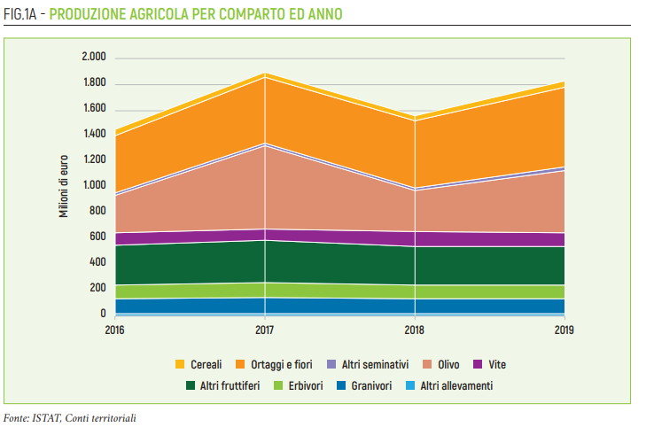
Calabria. Produzione agricola per comparto nel periodo 2016-2019
Nella composizione della produzione agricola regionale spicca, per il 2019, la preponderanza del settore di ortaggi e fiori (34%) e quello olivicolo (27%).
In particolare, l’olivicoltura mostra una crescita del 55% rispetto all’anno precedente mentre, gli ortaggi e i fiori del 20%.
Nettamente inferiori, invece, risultano le percentuali riferite agli altri settori: fruttiferi (17%, in aumento di un punto percentuale rispetto al 2018), vite (5%, in calo di ben l’11% rispetto al 2018), cereali (2%), nonché della zootecnia: granivori ed erbivori (entrambi il 6%) (Fig.1a).

